Slide 1

第七章 异 常

Slide 2
正常情况以外的事件，具有不确定性。遇到异常后程序不能正常向下执行。
例如：用户输入错误、除数为0，需要的文件不存在或打不开、数组下标越界、传入参数为空或不符合指定范围。
【例7.1】
public class ExampleException {
public static void main(String[] args) {
int a,b,c;
a=67; b=0;
c=a/b;
System.out.println(a+"/"+b+"="+c);
}
}
除数为
0
Exception in thread "main" java.lang.ArithmeticException: / by zero
at ExampleException.main(ExampleException.java:5)

Slide 3
课程目标3：能根据JDK类库常用类的设计原理，选择合适的JDK类库，并能使用Idea、Eclipse等现代集成开发工具进行综合性的软件开发，并能对开发中遇到的问题进行诊断与调试。
三个问题
  哪里发生异常？
  谁来处理异常？
  如何处理异常？

Slide 4
Java定义了一套完整的异常机制
异常分类
异常处理
自定义异常与异常对象的创建

Slide 5
异常分类

Slide 6

异常分类
Throwable
Error: 致命异常。标识系统发生了不可控的错误。程序无法处理，只能人工介入。例如， 虚拟机产生的错误StackOverflowError、OutOfMemoryError。
Exception: 非致命异常。程序可处理。分为受编译器检测的checked异常（受检异常）和不受编译器检测的unchecked异常（非受检异常）。

Slide 7
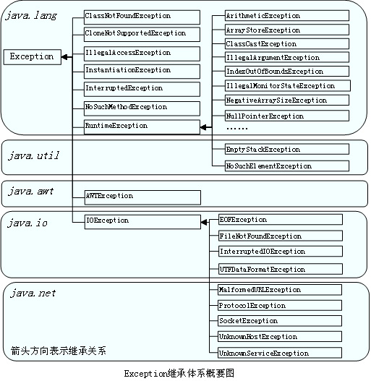
Exception分类
RuntimeException及其子类属于unchecked异常。
不需在方法或构造器中显式声明。

Slide 8
异常处理

Slide 9
异常处理
声明抛出处理
显式声明抛出
throws语句
异常处理
(向调用方传播异常)
隐式声明抛出
throws语句可省略
程序捕获处理
(在当前方法捕获处理异常)
非嵌套
try/catch/finally语句
嵌 套

Slide 10

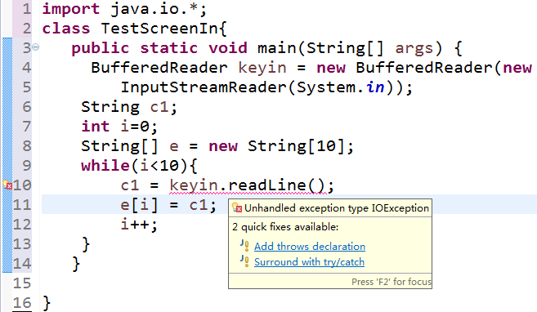
显式异常声明
【例7.1】IOException显式异常声明
向上抛出：
将异常抛给调用方
本例将IOException异常抛出给调用main方法的java虚拟机
public String readLine() throws IOException

Slide 11

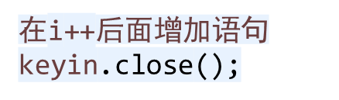
显式异常声明
【例7.1】IOException显式异常声明
何时会发生IO异常
Java虚拟机打印栈踪迹信息
java.io.IOException: Stream closed
at java.io.BufferedReader.ensureOpen(BufferedReader.java:122)
at java.io.BufferedReader.readLine(BufferedReader.java:317)
at java.io.BufferedReader.readLine(BufferedReader.java:389)
at TestScreenIn.main(TestScreenIn.java:11)

Slide 12
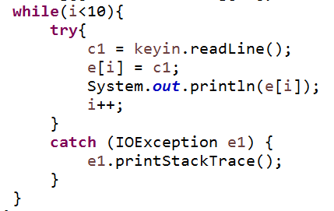

程序捕获处理
【例7.2】IOException异常捕获处理
Java虚拟机打印栈踪迹信息
java.io.IOException: Stream closed
at java.io.BufferedReader.ensureOpen(BufferedReader.java:122)
at java.io.BufferedReader.readLine(BufferedReader.java:317)
at java.io.BufferedReader.readLine(BufferedReader.java:389)
at TestScreenIn.main(TestScreenIn.java:11)

Slide 13
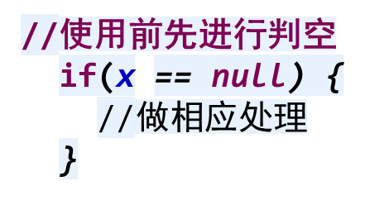
隐式异常声明
若是unchecked异常类型（RuntimeException及其子类），
则throws声明子句可省略
【例7.3】NullPointerException示例（main方法签名后可省去throws声明）
public class TestArray {
private static int[] x;
public static void main(String[] args){
System.out.println(x[0]);
}
}
Exception in thread "main" java.lang.NullPointerException
at TestArray.main(TestArray.java:4)
还有哪些情况会发生NPE异常？
Notes:
JDK
Thrown when an application attempts to use null in a case where an object is required. These include:
Calling the instance method of a null object.
Accessing or modifying the field of a null object.
Taking the length of null as if it were an array.
Accessing or modifying the slots of null as if it were an array.
Throwing null as if it were a Throwable value.

Slide 14
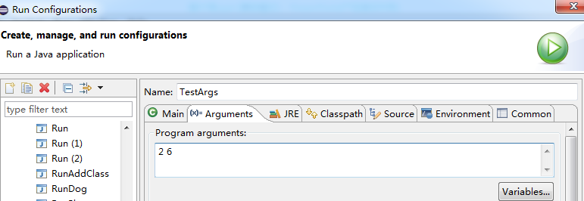
【例7.4】ArrayIndexOutOfBoundsException示例
public class TestArgs {
public static void main( String[] args) {
String foo = args[1];
System.out.println("foo = " + foo);
}
}
Exception in thread "main" java.lang.ArrayIndexOutOfBoundsException: 1
at TestArgs.main(TestArgs.java:3)

Slide 15
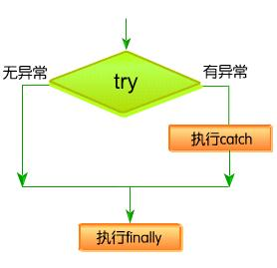
try-catch-finally
异常处理是由try －catch组成的一个异常处理块结构，最为完整的方式是try-catch-finally语句
try {
statements
}
catch (ExceptionType1 ExceptionObject){
Exception Handling
}
catch (ExceptionType2 ExceptionObject) {
Exception Handling
}……
finally{
Finally Handling
}

Slide 16
多catch情况：异常类由上到下排布规则是由子到父，由具体到抽象，或为并列关系。执行过程类似于switch case（但一个执行，其它不执行）。若无异常发生，则都不执行。
try{
badMethod(); //不稳定的代码
}
catch (NullPointerException ne){
Exception Handling
}
catch(ArithmeticException ae) {
Exception Handling
}
catch(Exception ae) {
Exception Handling
}
try {
badMethod();}
catch(Exception ae) {
Exception Handling
}
//编译错误，子句不可达
catch (NullPointerException ne){
Exception Handling
}
catch(ArithmeticException ae) {
Exception Handling
}

Slide 17
finally：是这个组合语句的统一出口，一般用来进行一些善后清理操作，
例如清理资源、释放连接、关闭文件、管道流等操作。它是可选
的部分，但一旦选定，必定执行。
public class TestFinally {
public static void main(String[] args) {
System.out.println(testFinally());
}
private static int testFinally() {
int temp = 100;
try {
System.out.println("Try");
return ++temp;// return的结果被暂存
}
finally {
temp = 1;
System.out.println( "Finally" );
}}}
结果为：
Try
Finally
101
finally代码块在return语句运行后执行的。return结果被暂存，等finally代码块执行结束后再将之前暂存的结果返回

Slide 18
finally用途
  一般用来进行一些善后清理操作，
例如清理资源、释放连接、关闭文件、I/O流等操作。
String readFileWithFinallyBlock(String path) throws IOException {
BufferedReader br = new BufferedReader(new FileReader(path));
try {
return br.readLine();
}
finally {
if (br != null) br.close(); //关闭文件流
}
}

Slide 19
try-with-resources语句 (Java SE 7引入)
声明一个或多个资源的try语句
资源：在程序结束时必须关闭的对象
try-with-resources语句确保程序结束时每个资源都被关闭
try-with-resources语法：
try (
try-with-resources语句块)
）
{
try语句块
} catch（）{
catch语句块
}
声明需要关闭的资源
Notes:
https://docs.oracle.com/javase/7/docs/technotes/guides/language/try-with-resources.html

Slide 20
String readFirstLineFromFile(String path) throws IOException {
BufferedReader br = new BufferedReader(new FileReader(path));
try {
return br.readLine();
}
finally {
if (br != null) br.close(); //关闭文件流
}
}
改写成try-with-resources语句
String readFirstLineFromFile(String path) throws IOException {
//声明需要关闭的资源
try (BufferedReader br = new BufferedReader(new FileReader(path)))
{
return br.readLine(); //try语句块
}
}

Slide 21
异常的嵌套处理
public class NestingException{
public static void main(String[] args){
int a=67,b=0,c=0;
String s = null;
try{
try{
c=a/b;
}
catch(ArithmeticException ae){
b = 10;
}
System.out.println(a+"/"+b+"="+a/b);
System.out.println(s.charAt(0));
}
catch(NullPointerException e){
e.printStackTrace();
}}}

Slide 22
自定义异常与异常对象的创建

Slide 23
异常对象大部分由系统产生；在编程时也可以主动产生异常，相应的语句为：
throw new 异常类；//运行时抛出异常
new后面的异常类可以是JDK中已定义的异常，也可以是自定义异常（继承某个异常类的自定义异常类）。
注意：throw语句与throws声明的区别

Slide 24
【例7.9】自定义异常
public class SelfGenerateException extends Exception{
SelfGenerateException(String msg){
super(msg); //调用Exception的构造方法
}
//仅声明异常，向上抛出异常
static void throwOne() throws SelfGenerateException{
int a = 1;
if (a == 1) {
//异常条件为a==1，改变执行路径，抛出异常
throw new SelfGenerateException("a为1");
}
}
//捕获并处理异常
public static void main(String args[]){
try{
throwOne();
}
catch(SelfGenerateException e){
e.printStackTrace();
}}}
设计者视角
使用者视角
SelfGenerateException: a为1
at SelfGenerateException.throwOne(SelfGenerateException.java:9)
at SelfGenerateException.main(SelfGenerateException.java:13)

Slide 25
小结
重点
  异常的分类
  RuntimeException类的常用子类
  异常的声明抛出处理（隐式与显式抛出）
  异常的捕获处理（try/catch语句）
  自定义异常

Slide 26
作业: 课后习题1-5，8
编程题：6-7
论述题
1. Throwable的子类包含哪两类？简述Java Error类与Exception类的区别。
2. Exception又分为checked异常和unchecked异常，请分别举例说明。
3. 请查阅资料，简述StackOverflowError和OutOfMemoryError两类错误的发生情形和原因。
4. 简述异常处理的两种方式，并举例说明区别。
5. 选取RuntimeException类的五个子类，编写抛出并捕获上述子类异常的程序。（例如算术异常，空指针异常，类转换异常，数组越界异常等）
6. 根据某业务场景自定义一个异常类，并在某场景下抛出该异常对象。
7. 异常中的throws声明与throw语句的区别是什么？请举例说明。
8. finally子句的作用是什么？

